Slide 1

TUTELA DEI MINORI NELLA DIMENSIONE ON LIFE: IL RUOLO DELL’AVVOCATURA
Per un nuovo linguaggio e nuove competenze
Federica Santinon

Slide 2
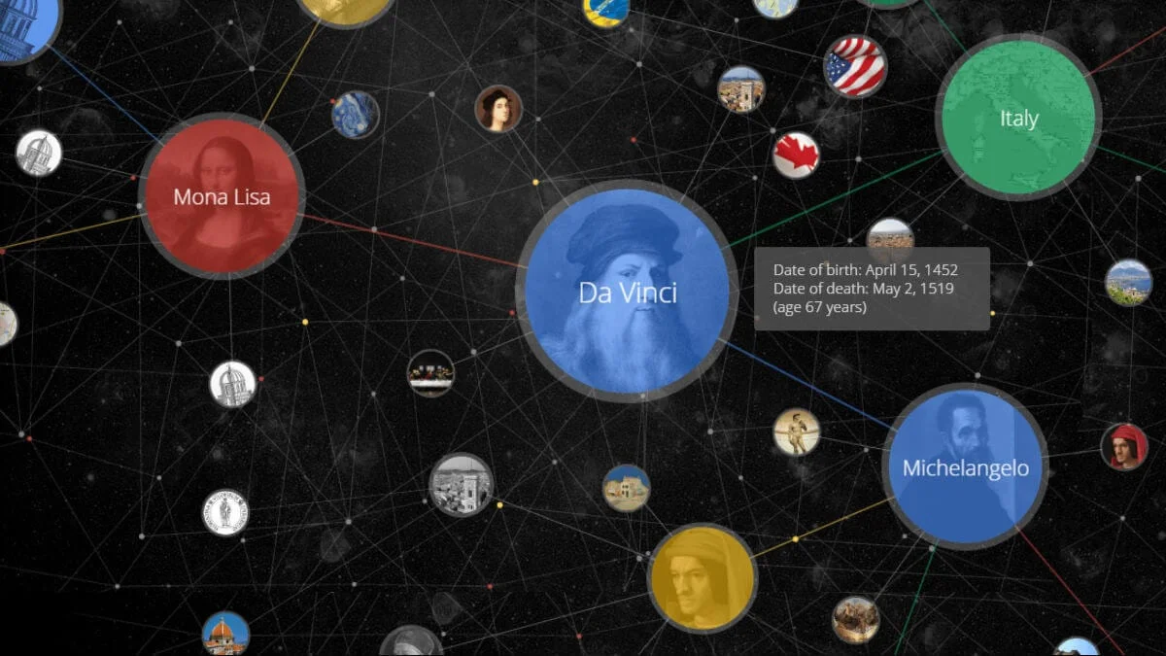
Il grafo della conoscenza

Slide 3
RUOLO DELL’AVVOCATO NUOVE COMPETENZE E NUOVI DOVERI SIAMO I CUSTODI DIGITALI
Federica Santinon

Slide 4

I SOCIAL E LA RETE
La tecnologia e il mondo delle reti sociali sono in costante evoluzione
I social network sono il luogo in cui non esistono barriere tra la vita
digitale e quella reale: quello che succede online ha sempre più spesso
impatto fuori da Internet, nel quotidiano e nei rapporti
con gli altri.
I social offrono vantaggi significativi e immediati: semplificano
i contatti, rendono possibili scambi di informazioni con un numero
enorme di persone, permettono di esprimere idee, passioni o talenti,
ma amplificano allo stesso tempo i rischi di un utilizzo improprio
o fraudolento dei dati personali degli utenti, esponendoli a furti
di identità, a veri e propri abusi, a danni della reputazione,
a informazioni non verificate o vere e proprie fake news.)
Notes:
Se gli chiediamo di scrivere una lettera di un certo tipo, probabilmente inizierà con la parola «Caro»

Slide 5
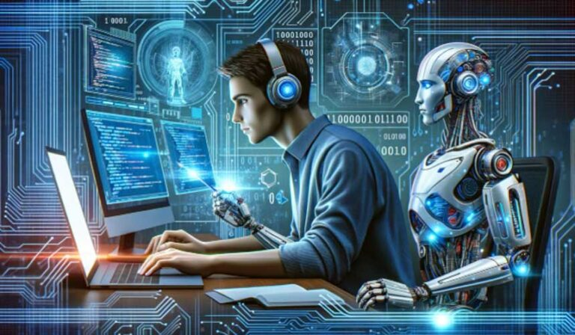
DA FACEBOOK A TIKTOK
I social media sono “piazze digitali” in cui via Internet ci si ritrova
condividendo con altri informazioni, fotografie, filmati, pensieri,
indirizzi, conoscenze e tanto altro.
Facebook nasce in ambito universitario, come una bacheca telematica
tra colleghi di corso che non si volevano “perdere di vista” e che
desideravano ritrovarsi e scambiare informazioni, una volta entrati nel
mondo del lavoro.
L’esigenza di condivisione ha trovato una risposta nella nascita di altre
piattaforme, come quelle che permettono di comunicare con testi
brevi (Twitter, ora X) o di esprimersi attraverso la pubblicazione di foto
(Instagram) e video (sempre Instagram, poi Snapchat e TikTok),
o di fare rete in ambito professionale (LinkedIn). Altre, come YouTube,
si sono evolute, arrivando a proporre veri e propri palinsesti tv online,
altre ancora appartengono già all’archeologia (MySpace).
DA FACEBOOK A TIKTOK
4
Insieme alle modalità di espressione, i social network
si stanno ormai distinguendo anche per i target, cioè
il pubblico a cui si rivolgono: è infatti sempre più probabile,
ad esempio, che su Facebook ci si ritrovino i genitori o
i nonni, mentre i più giovani interagiscono coi loro coetanei
su Instagram o TikTok.
Sebbene non si tratti di piattaforme, anche le app
di messaggistica, che ci permettono di essere sempre
in contatto e di scambiarci file, immagini e video,
come WhatsApp o Telegram, sono considerati social media.

Slide 6
I DATI PERSONALI
🔹 GDPR EU 16 ANNI IN ITALIA 14 ANNI ✅ informazioni da fornire ai più giovani linguaggio semplice e chiaro
Deve essere comprensibile perché il minore deve essere consapevole
🔸 tutela possibile?
Segnalazione al garante privacy
Revenge porn
Cyberbullismo

Slide 7
Nuovo linguaggio
challenge
(sfide social) .
Grooming
Revengeporn
Sexting
LLM (Large Language Model) è)
Cyberblussimo
Deepfake
Deepnude
Sharenitng

Slide 8

Vita digitale
Sovrapposizione
non è un far west
Resta nel web per sempre
Mito anonimato

Slide 9
APPROCCIO BASATO SUL RISCHIO
Gli account sui social media dei minori tra i 14 e i 18
anni dovrebbero essere impostati automaticamente
su "privato": ori tra i 14 e i 18
anni dovrebbero essere impostati automaticamente
su "privato":
Notes:
OCCHIO IMPOSTAZIONI DEI DEVICE

Slide 10
Classificazione dei Rischi
PENSACI BENE
1
TRATTIAMO I DATI DEGLI ALTRI COME TRATTEREMO I NOSTRI
2
ATTENZIONE A CONDIVIDERE LA POSIZIONE
3
LEGGERE ATTENTAMENTE I TERMINI DI UTILIZZO
4

Slide 11
NON ACCETTARE TUTTO
BANNER AVVISO COOKIES
CAMBIO PASSWORD
WIFI SOLO SE PROTETTO
AGGIORNAMENTI

Slide 12
Valutazioni di conformità obbligatorie: Test e certificazioni per garantire che il sistema rispetti gli standard di sicurezza e affidabilità.
Trasparenza: Informazioni chiare e comprensibili per gli utenti sul funzionamento del sistema.
Sorveglianza umana: Supervisione da parte di operatori umani per mitigare i rischi e garantire decisioni corrette e giuste.
L’uso dei social dev’essere sicuro e affidabile (si tratta di proteggere i diritti fondamentali) → requisiti rigorosi, tra cui:

Slide 13
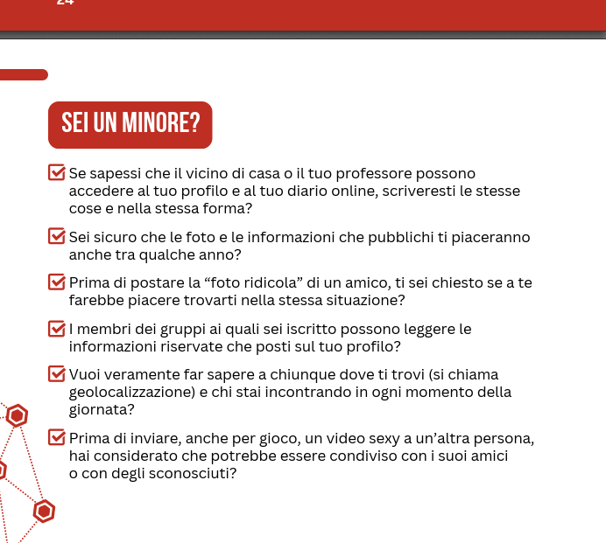

Slide 14
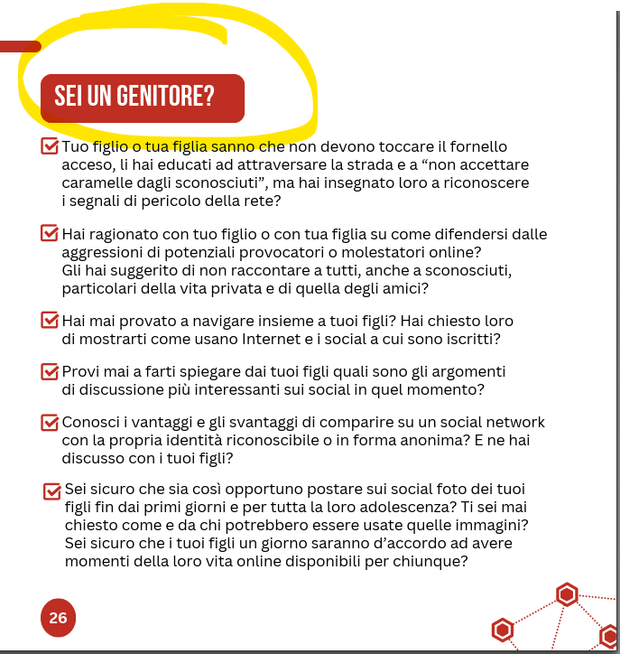

Slide 15
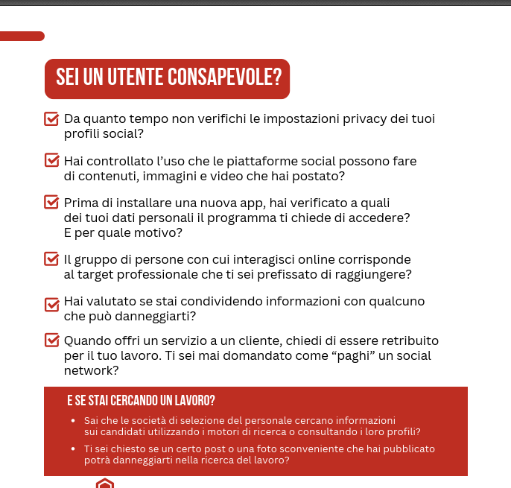

Slide 16
Dovere di competenza
Conoscere
Interpretare
Limitare

Slide 17
COMPRENDERE – RICONOSCERE
Le limitazioni – il contesto – integrare le competenze

Slide 18

Serve competenza, non delega cieca
“Da un grande potere derivano grandi responsabilità.” — Ben Parker, Spider-Man

Slide 19
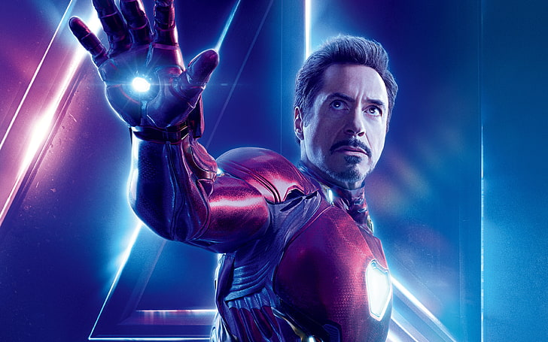
“L’intelligenza artificiale a volte viene erroneamente inquadrata come una macchina che sostituisce l’uomo. Non si tratta di macchine che sostituiscono gli esseri umani, ma di macchine che aumentano gli esseri umani.”
— Robin Bordoli
Verso l’avvocato aumentato

Slide 20
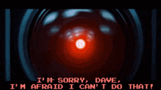
GRAZIE

Slide 21
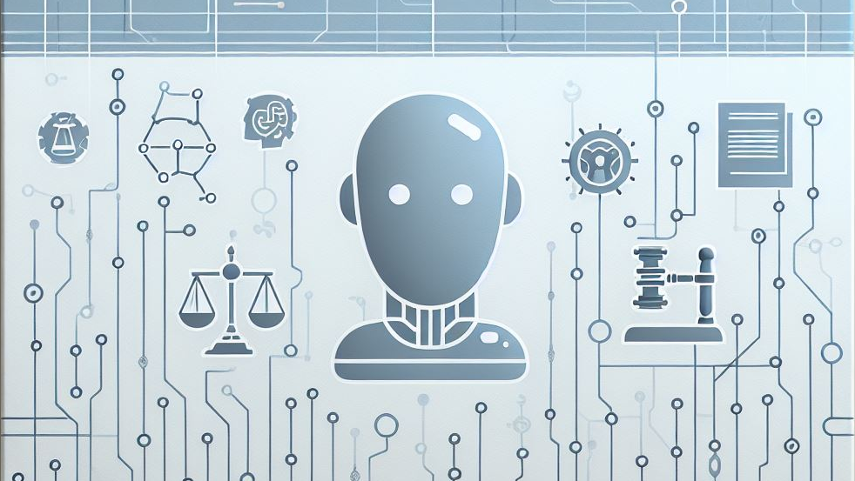
GRAZIE

